Slide 1
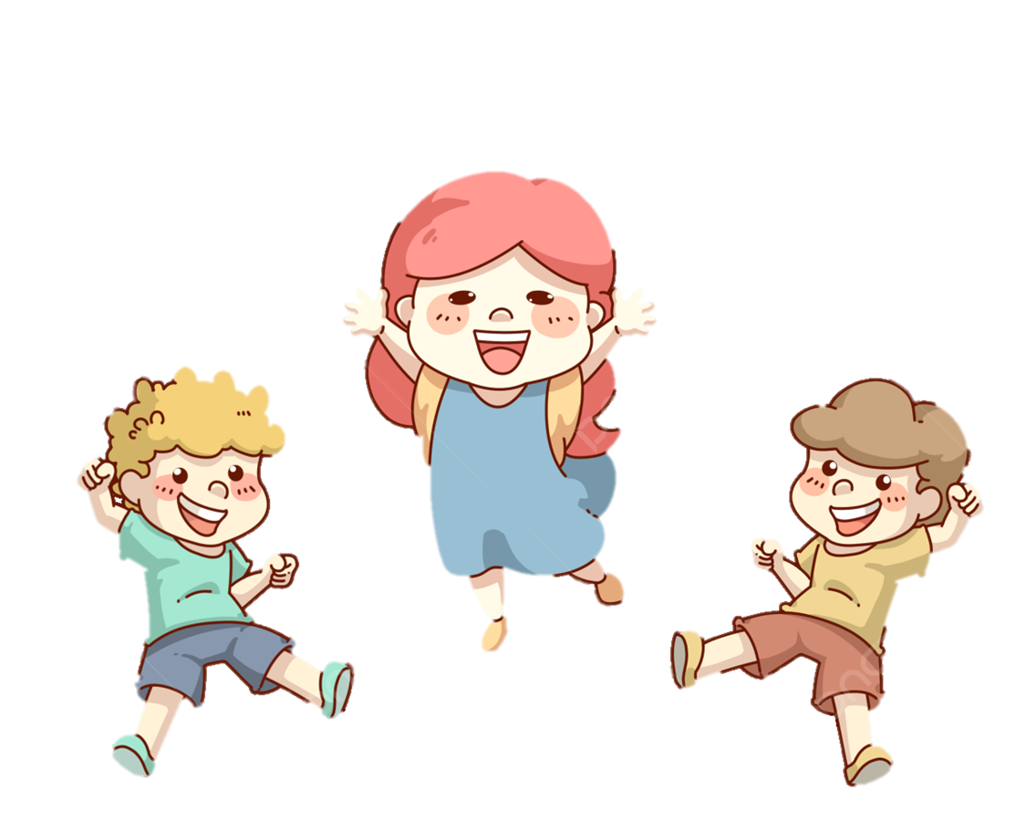
KHỞI ĐỘNG

Slide 2


THỬ THÁCH
TRUY TÌM ĐÁ QUÝ

Slide 3


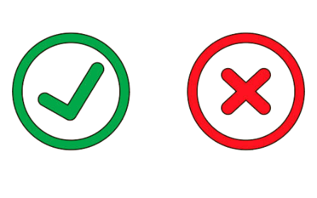

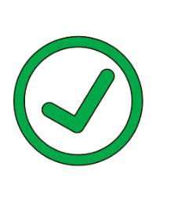
4kg + 9kg = …
A
13
B
  5kg
C
      13kg
Nhấp vào các chữ ABC để kiểm tra kết quả
Notes:
Nhấp vào các chữ ABC để kiểm tra kết quả

Slide 4

15l - … = 8l
A
6l
B
  7
C
      7l
Nhấp vào các chữ ABC để kiểm tra kết quả

Slide 5
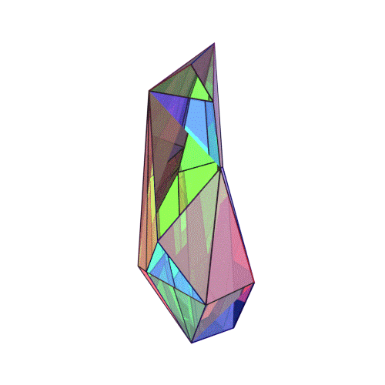
Lan có 12 cái kẹo. Lan có nhiều hơn An 6 cái kẹo. Hỏi An có bao nhiêu cái kẹo?
A
6 cái kẹo
B
18 cái kẹo
C
7 cái kẹo
Nhấp vào các chữ ABC để kiểm tra kết quả

Slide 6






CHÚC MỪNG CÁC BẠN!
Notes:
Mời thầy cô dùng máy ảnh quét mã để tham gia nhóm tài liệu miễn phí nhé

Slide 7








BÀI 18
Toán 2

Slide 8




A
B
C
KHÁM PHÁ

Slide 9

Bài 1: Tính
60 kg
a) 40 kg + 20 kg =
20 kg
60 kg – 40 kg =
8 kg + 5 kg =
13 kg
5 kg
13 kg – 8 kg =
51 kg
25 kg + 31 kg =
25 kg
56 kg – 31 kg =

Slide 10
Bài 1: Tính
b) 30 l + 10 l =
40 l
30 l
40 l – 10 l =
13 l
7 l + 6 l =
6 l
13 l – 7 l =
68 l
45 l + 23 l =
45 l
68 l – 23 l =

Slide 11
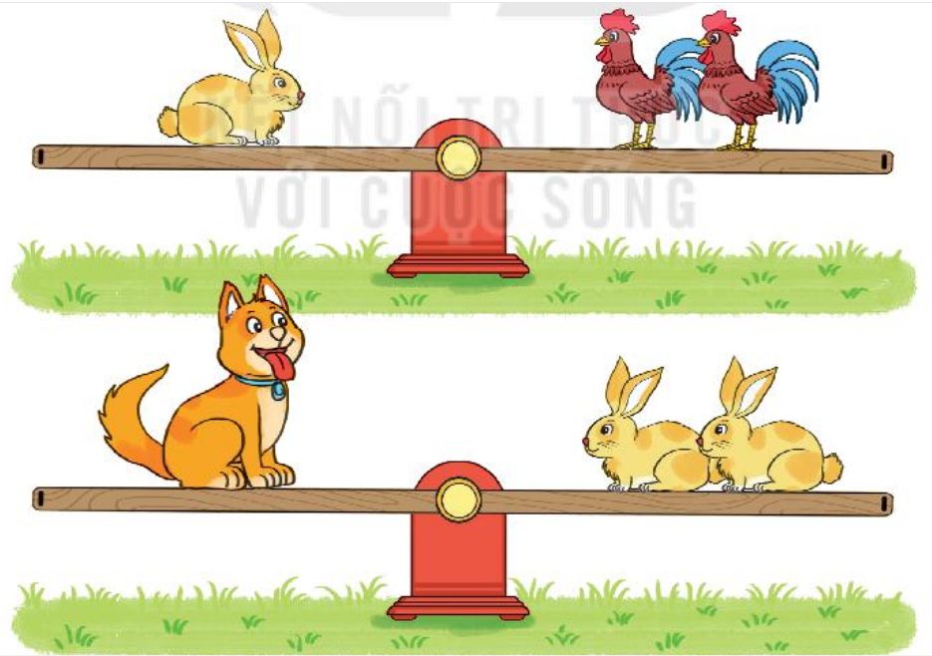

Bài 2: Số?
Thỏ, gà, chó chơi cầu thăng bằng. Biết cả hai trường hợp dưới đây cầu đều thăng bằng.

Slide 12
Bài 2: Số?
a) Con thỏ nặng bằng ...... con gà.
2

Slide 13
Bài 2: Số?
b) Con chó nặng bằng ...... con gà.
4

Slide 14
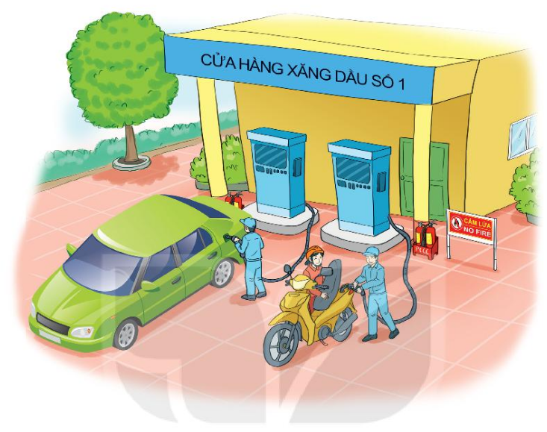
Bài 3: Tại một cửa hàng xăng dầu, một người đi ô tô vào mua 25 l xăng, một người đi xe máy vào mua 3 l xăng. Hỏi cả hai người mua bao nhiêu lít xăng?
Bài toán cho biết gì?
Bài toán hỏi gì?

Slide 15

Bài giải
Cả hai người mua số lít xăng là:
25 + 3 = 28 (l)
Đáp số: 28 l xăng.

Slide 16
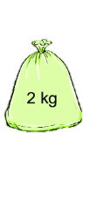

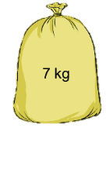
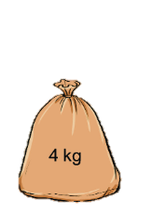
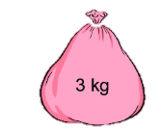
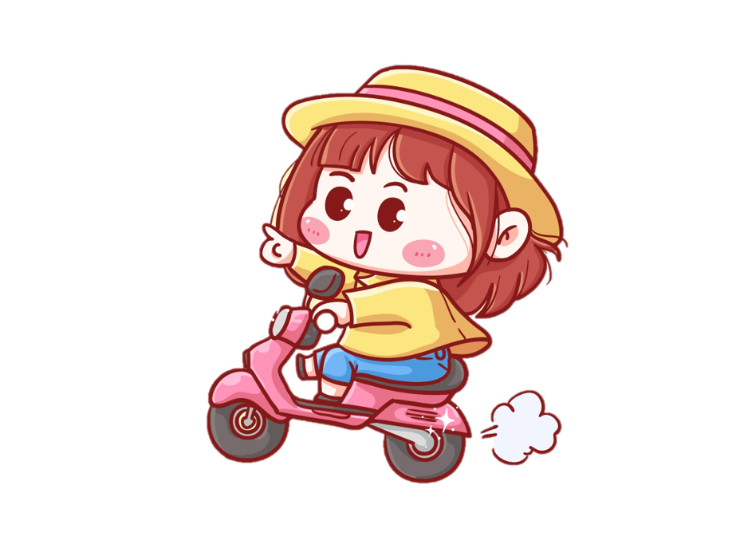
Bài 4: Có năm túi gạo sau:
a) Muốn lấy hai túi để được 13 kg gạo thì phải lấy ra hai túi gạo nào?
b) Muốn lấy ba túi để được 9 kg gạo thì phải lấy ra ba túi gạo nào?

Slide 17
Bài 4: Có năm túi gạo sau:
a) Muốn lấy hai túi để được 13 kg gạo thì phải lấy ra hai túi gạo nào?

Slide 18
Bài 4: Có năm túi gạo sau:
b) Muốn lấy ba túi để được 9 kg gạo thì phải lấy ra ba túi gạo nào?

Slide 19

CHÀO TẠM BIỆT CÁC EM

